Slide 1
3 de fevereiro de 2015, Porto, ICBAS
CONSULTÓRIO DIGITAL DE MATEMÁTICA: sistema de suporte para a promoção do sucesso educativo em engenharia
Oliveira, MJ

Slide 2
3 de fevereiro de 2015, Porto, ICBAS
Contexto
OBJETIVO: aumento das taxas de sucesso educativo e conhecimento
ESTRATÉGIA: ABRANGÊNCIA: 400 estudantes
Estruturado
Constante
Suplementar
170
Álgebra
70
Métodos Numéricos
30
Métodos Estatísticos
130
Estatística
apoio

Slide 3
3 de fevereiro de 2015, Porto, ICBAS
Descrição

Slide 4
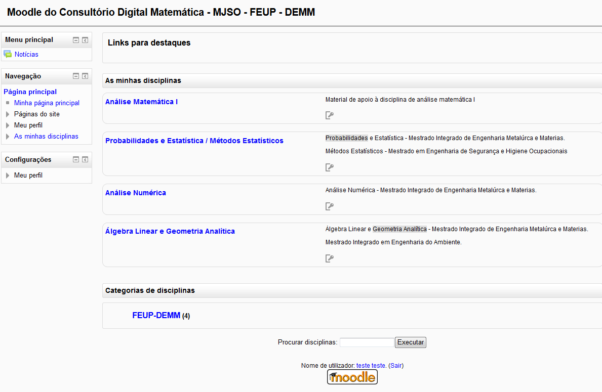
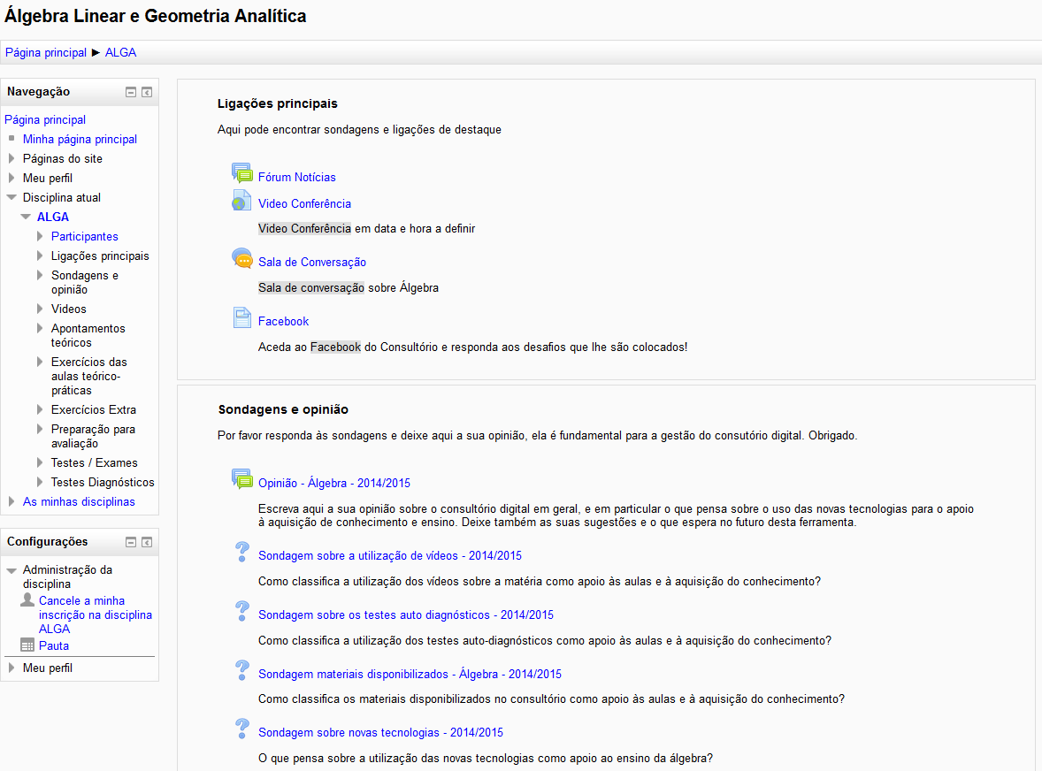
3 de fevereiro de 2015, Porto, ICBAS
Descrição
Registos: +80 000
Resoluções: +1 500
materiais pedagógicos
fórum e conferências
auto-avaliação

Slide 5
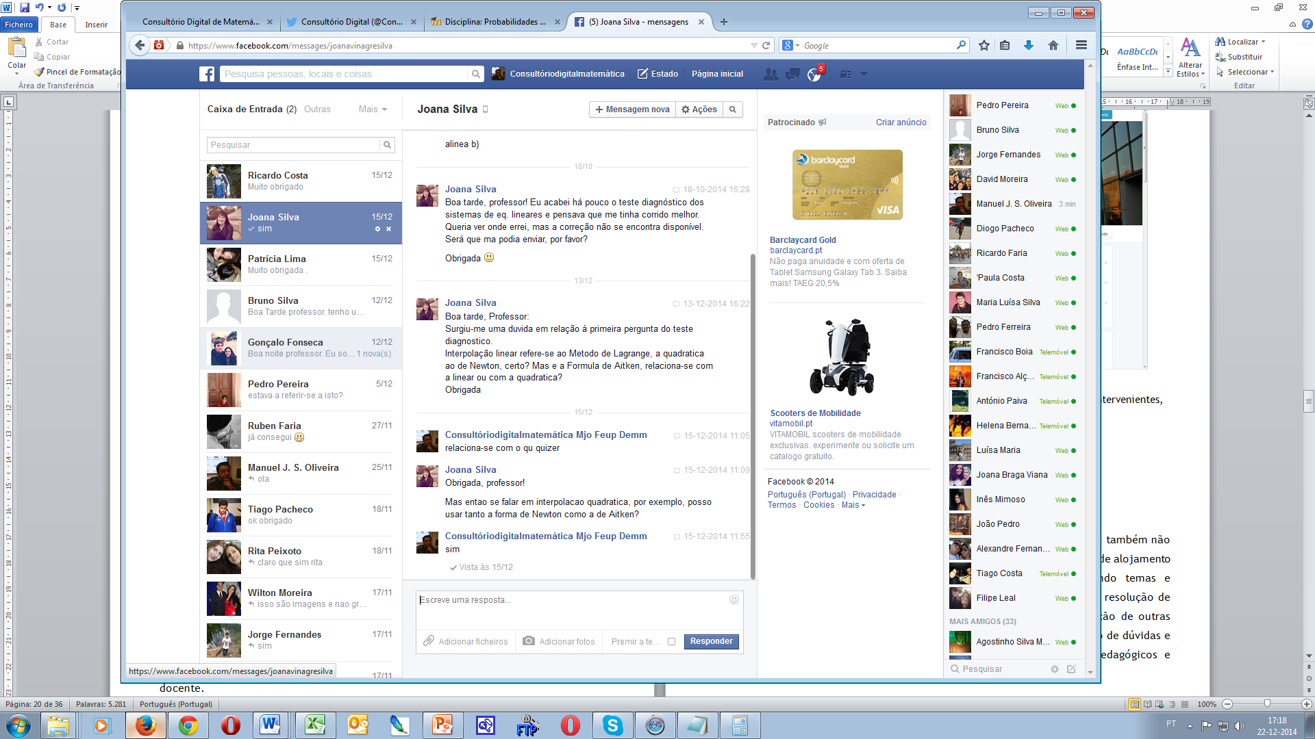
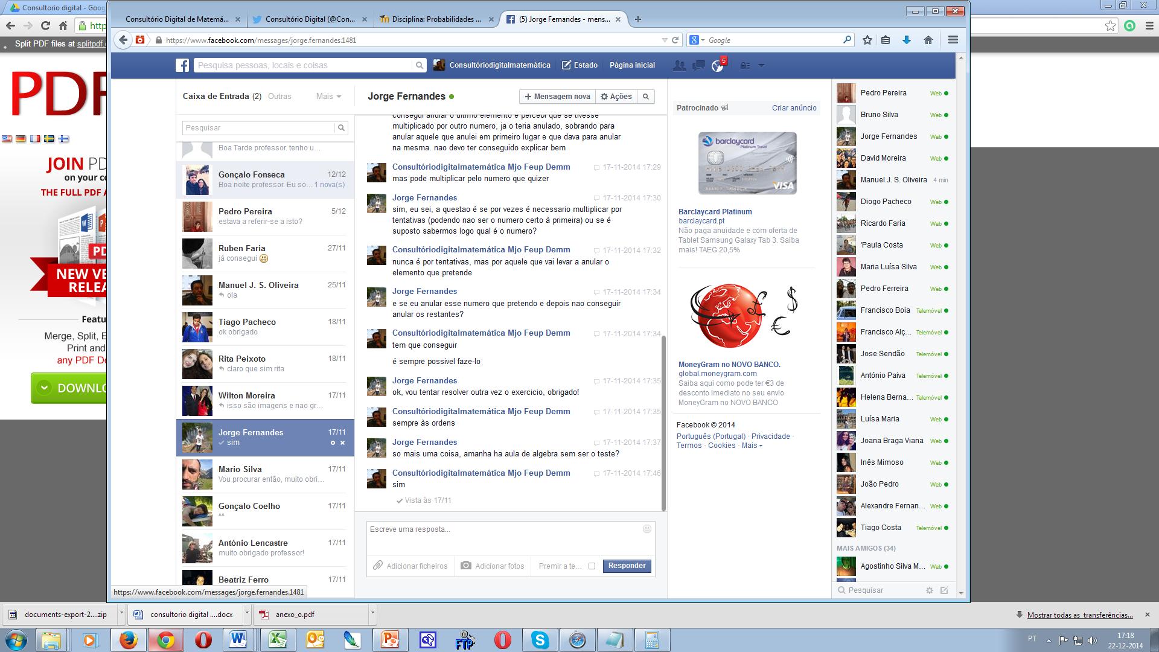
3 de fevereiro de 2015, Porto, ICBAS
Descrição
Publicações: +500
Milhares de mensagens
divulgação
motivação
interação

Slide 6
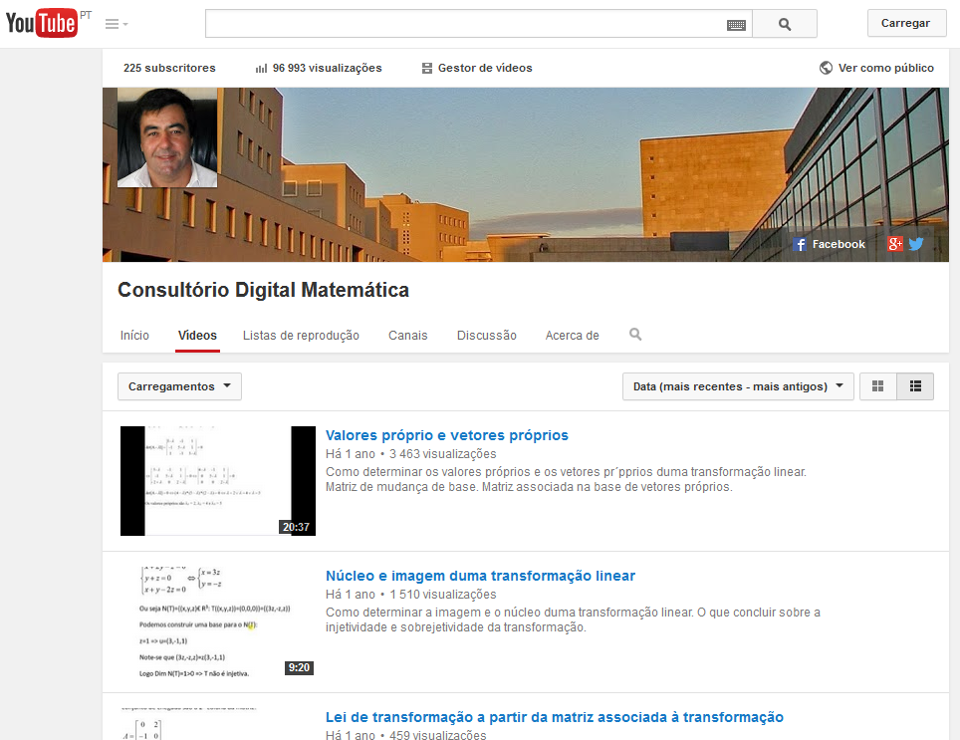
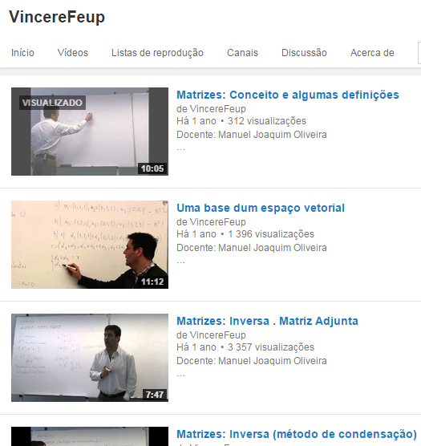
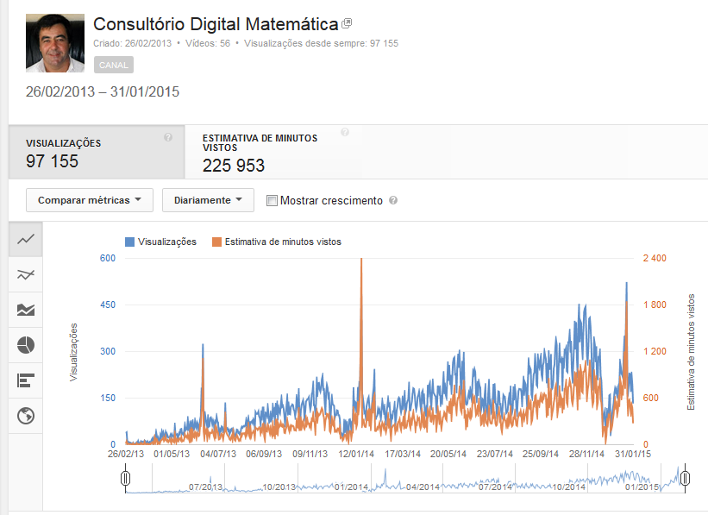
3 de fevereiro de 2015, Porto, ICBAS
Descrição
+125 000 visualizações
Nº máximo dia: 513
temas
particularidades
exemplos

Slide 7
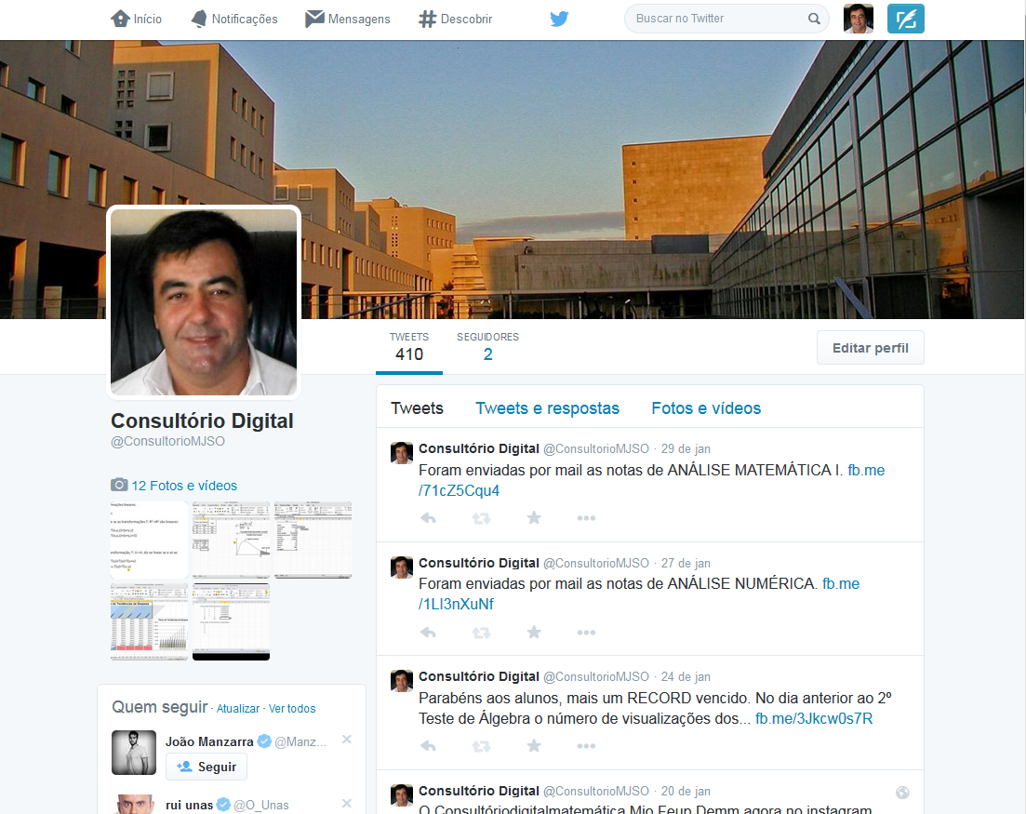
3 de fevereiro de 2015, Porto, ICBAS
Descrição
alertas
informações
motivações

Slide 8
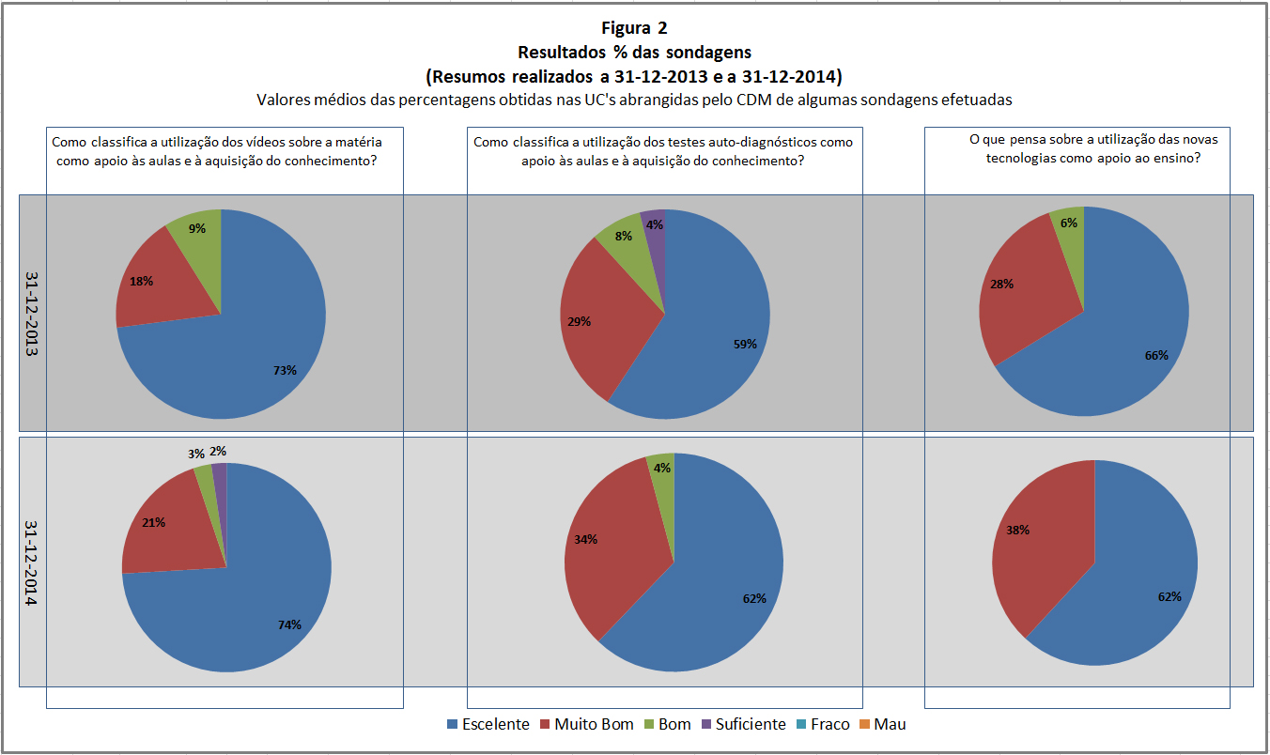
3 de fevereiro de 2015, Porto, ICBAS
Resultados

Slide 9
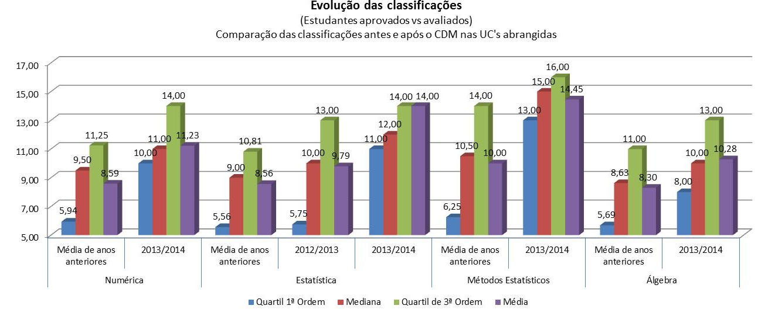
3 de fevereiro de 2015, Porto, ICBAS
Resultados

Slide 10
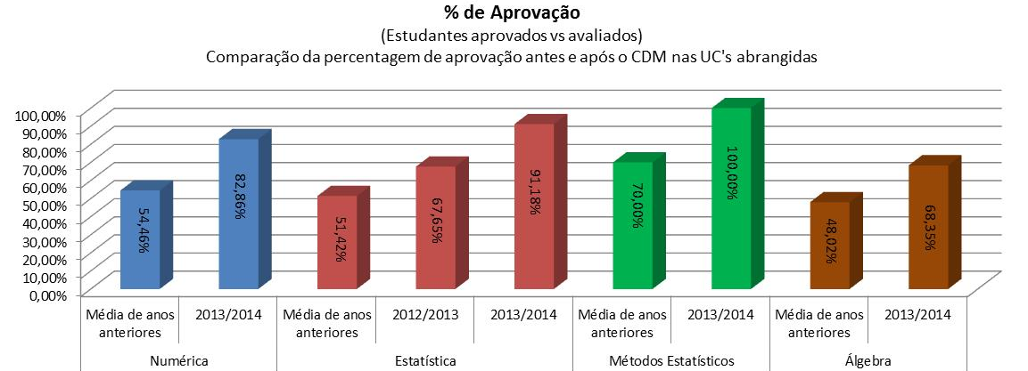
3 de fevereiro de 2015, Porto, ICBAS
Resultados

Slide 11
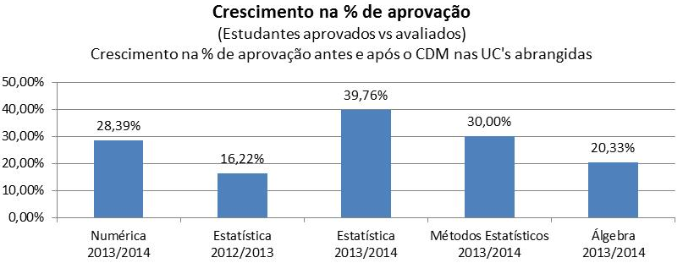
3 de fevereiro de 2015, Porto, ICBAS
Resultados

Slide 12
3 de fevereiro de 2015, Porto, ICBAS
Opiniões (alunos)
… plataforma colaborativa de aprendizagem…
… é uma ferramenta pedagógica …
… proporcionar um acompanhamento …
… é uma ferramenta única e de extrema importância …
… plataforma online sempre disponível …
… uma forma apelativa de aquisição de conhecimento…
… ferramenta poderosa e de elevada importância ...
… excelente …
… a cereja no topo do bolo …
… aprendi uma nova forma de estudar: dinâmica e divertida …
… complemento às aulas fundamental …
… organização do Consultório é intuitiva e portanto, fácil de utilizar …

Slide 13
3 de fevereiro de 2015, Porto, ICBAS
Conclusões
… sobre a satisfação com as novas práticas pedagógicas
… sobre o impacto das novas práticas pedagógicas no sucesso da aprendizagem
… sobre o impacto das novas práticas pedagógicas na qualidade do ensino
bastante elevada
replicar noutras uc’s
resultados
classificações
% aprovação
participação e empenho
conhecimento
qualidade
competências

